Slide 1
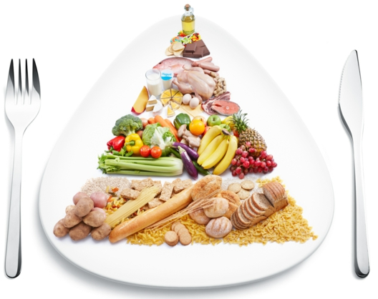
Berufliches Gymnasium
- Gesundheit und Soziales -
Schwerpunkt: Ökotrophologie

Slide 2






































































































































Fächer und Lerninhalte
Förderung der Allgemeinbildung
Einführung in die Fachgebiete der Ökotrophologie
Profilfach mit erhöhten Anforderungen: Ernährung

Slide 3

































Themen Ernährung Klasse 11
Ernährungsverhalten beurteilen, z.B.:
  Analyse des Ernährungsverhaltens verschiedener Personen
  Ernährungsprotokolle führen und auswerten
  Ernährungsempfehlungen ableiten
Lebensmittel analysieren, z.B.:
  Makro- und Mikronährstoffe
  chemischer Aufbau, Eigenschaften
  Ernährungsphysiologische und
  rechtliche Aspekte

Slide 4






































Themen Ernährung Klasse 12
Lebensmittelqualität bewerten, z.B.:
  Einflussfaktoren bei der Erzeugung
  Konservierungs- und Lagerverfahren
  Lebensmittelrecht
  Lebensmittelinfektion
Gesundheitspräventives Ernährungsverhalten ableiten, z.B.:
  Regulation der Nahrungsaufnahme
  Lebensmittelunverträglichkeiten
  Intermediär-Stoffwechsel
  Ernährungstherapie

Slide 5















































Themen Ernährung Klasse 13
Lebensmittelkonsum individuell und global beurteilen, z.B.:
  Verpflegung als Dienstleistung
  Welternährung, Nachhaltigkeit
  Biolebensmittel
Ernährungscoaching planen, z.B.:
  Beratungskonzepte
  Konzept zum Ernährungscoaching

Slide 6


















Weitere Fächer und Lerninhalte
Praxis
- Verknüpfung mit dem Fach Ernährung
- Arbeiten in der Küche
- handwerkliche Produktionsprozesse

Slide 7

Weitere Fächer und Lerninhalte
Betriebs- und Volkswirtschaft
- Volkswirtschaftliche Strukturen und Vernetzungen
- Einkommen der privaten Haushalte und
Verschuldungsproblematik
- Ausrichtung des Unternehmens am Markt
- Wirtschaftspolitik
- Spannungsfeld Ökonomie – Ökologie

Slide 8
Weitere Fächer und Lerninhalte
Beispiele für das Fach Informationsverarbeitung
- Umgang mit einem PC
- Betriebssystem
- Textverarbeitung, Tabellenkalkulation,
Datenbanksysteme
- Grafikprogramme
- Präsentationen
- Internet

Slide 9


















Zusammenarbeit der berufsbezogenen Fächer
Informationsverarbeitung
Praxis
Ernährung
Betriebs- und Volkswirtschaft

Slide 10
Kombinationen der Prüfungsfächer - Beispiel
1. Prüfungsfach | Ernährung
2. Prüfungsfach | Deutsch oder Mathematik
3. Prüfungsfach | Englisch
4. Prüfungsfach | Betriebs- und Volkswirtschaft
5. Prüfungsfach | Informationsverarbeitung oder Mathematik

Slide 11
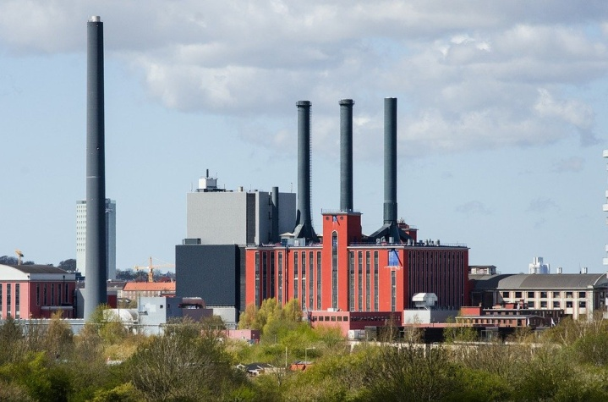
Besonderheiten
In der 11. Klasse findet ein Betriebserkundungs-projekt gemeinsam in den Fächern Ernährung, Betriebs- und Volkswirtschaft und Informations-verarbeitung statt. Hier werden verschiedene Betriebe (Auswahl erfolgt je nach Abitur-schwerpunkt) besichtigt und analysiert.

Slide 12














































































Besonderheiten
In Klasse 12 findet im ersten Halbjahr eine Klassenfahrt statt.

Slide 13












Und nach dem Abitur?
Sie haben die Allgemeine Hochschulreife erworben – also ein Abitur, das zum Studium aller Fachrichtungen berechtigt!

Slide 14
Nach dem Abitur empfiehlt sich…
ein Studium der Ökotrophologie.
ein Studium der Lebensmitteltechnologie.
ein Studium der Biochemie.
ein naturwissenschaftliches Studium.
ein Lehramtsstudium.
ein Medizinstudium.
ein Studium im Umweltbereich.
ein wirtschaftswissenschaftliches Studium.

Slide 15
































Und nach dem Abitur?
Durch den starken Bezug zum Berufsleben eröffnet das Berufliche Gymnasium – GuS – Ökotrophologie gute Chancen für eine anschließende Berufsausbildung.

Slide 16
Nach dem Abitur empfiehlt sich…
…eine Ausbildung:
- im Hotelbereich und der Gastronomie
- zur Diätassistentin/zum Diätassistenten.
- zum/zur Gesundheits- und Krankenpfleger*in.
- zur/zum medizinisch-technischen Assistentin/Assistenten
- zum pharmazeutisch-technisch Angestellten
- zum/zur hauswirtschaftlichen Betriebsleiter*in
- zur Chemielaborantin/zum Chemielaboranten.
- zum/zur Ernährungsberater*in

Slide 17






PLUSPUNKTE
- Neubeginn für alle in der Klasse 11
- Gemeinsamer Start in die zweite Fremdsprache
- Neue Fächer mit starkem Bezug zum Leben
- Heranführen an die Arbeitsmethoden der gymnasialen
Oberstufe
- Moderne Unterrichtsmethoden
- Fächerübergreifende Nutzung der neuen Informations- und
Kommunikationstechnologien

Slide 18
Weitere Bildungsvorteile im Beruflichen Gymnasium der BBS
- Vielseitiges Sportkursangebot
- Bücherei mit Internetplätzen
- Modernste Sprachlabore mit Internetzugang
- Internationale Schulkontakte (Europaschule)
- Fächerübergreifendes Arbeiten
- Selbstlernzentrum

Slide 19















Komm, wir machen Abi!
Am Beruflichen Gymnasium
Gesundheit und Soziales
Ökotrophologie
an den

